Slide 1
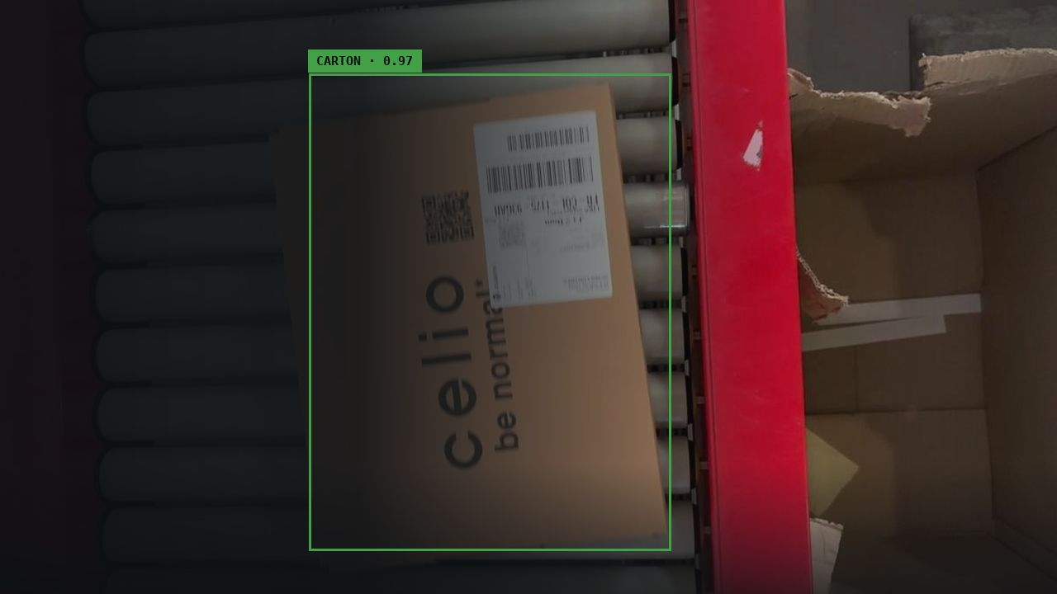

IsiDetector
Détection automatisée des colis
& assistance au tri
ATANDA Abdullahi
VISION PAR ORDINATEUR / IA
01 / 05

Slide 2
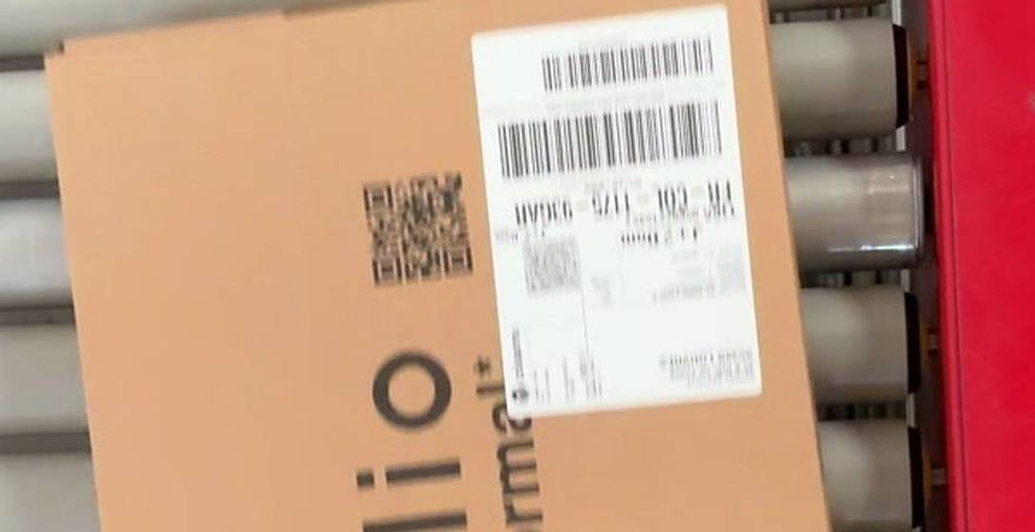
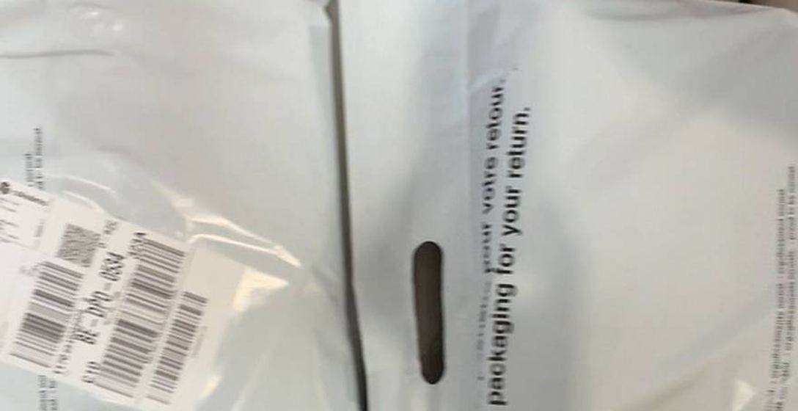
LE DÉFI
02 / 05
Quand le code-barres ne peut pas être lu
~2% des colis deviennent difficiles à traiter
BON
Code-barres clairement visible
DIFFICILE
Plié · abîmé · caché · retourné

Slide 3
LA SOLUTION
03 / 05
Une seconde paire d'yeux
CAMÉRA
ISIDETECTOR
TRIEUR
Détecter · Suivre · Compter
UDP / RELAIS
votre caméra IP existante
votre machine reste maître
Fonctionne avec votre système existant
Aucune modification de la chaîne code-barres
Un signal clair par colis

Slide 4
LA PREUVE
04 / 05
Mesuré. Testé. Prêt pour la démonstration.
>95%
1×
Identification
Un colis → un événement
<15 ms
N jours
Latence de déclenchement p95
Fonctionnement continu

Slide 5
CONFIANCE OPÉRATIONNELLE
05 / 05
Conçu pour un fonctionnement continu
AUTO-DIAGNOSTIC
TRAÇABILITÉ
RÉSILIENCE
SUPPORT
Savoir quand quelque chose ne va pas
Chaque événement est enregistré
Reprise automatique
Assistance à distance

Slide 6
Demo
05 / 05

